Slide 1
西班牙‧番茄節
La tomatina

Slide 2
番茄節的起源
有不少傳說，但真正的起源已經無從查起，其中一些版本包括：賣菜的老婆婆不慎將菜籃打翻，一旁的青年拿起掉在地上的番茄互相丟擲演變而成及街上表演的音樂家過於乏味而遭受番茄攻擊等說法。
但比較可信的版本是：於1945年當地舉行巨人及大頭人像遊行時，有些在旁觀看的年輕人想加入遊行隊伍，不慎造成遊行者跌倒，導致雙方起肢體衝突。此時有人隨手拿起一旁菜販箱子內的番茄丟擲對方，結果引起一場混戰後經警方制止。隔年同一時間，就有人自己隨身攜帶番茄，又造成再次混戰也遭警方制止。稍後幾年執政當局禁止此活動直到1957年有一群年輕人出面以古怪的方式抗議，他們抬著裝滿番茄的棺材，伴隨著樂隊吹奏送葬音樂，以諷刺他們的番茄節已死。此舉讓執政當局反省最後於1959年當局同意再次舉辦，但必須訂下一些規則。

Slide 3
Buñol小鎮
位於西班牙Valencia省，步調緩慢的Buñol小鎮，​舉辦每年十分重要的La tomatina節慶
每年八月的最後一個星期三會湧入比當地居民人數多上三至四倍來自全球各地的遊客前來共襄盛舉

Slide 4
番茄節 La tomatina 簡介
西班牙觀光局於2002年宣佈此活動為國際觀光節慶
La tomatina事實上是Buñol為期一週的守護神節慶的其中一個活動，守護神節慶是為了鎮上的守護神 - Luis Bertràn及Valencia的守護神聖母瑪利亞而舉辦，活動以遊行、音樂、舞蹈及焰火為特色

Slide 5
番茄節 La tomatina 活動程序-1
拉開序幕的是與台灣搶孤活動(台灣Hi起來-恆春搶孤)十分相似的搶火腿大戰(palo jabón或稱cucaña)。約莫早晨九點，一群人在木桿塗上厚厚的一層油脂，將它豎立在街道上，並在竿子頂端放上火腿，十點開始人們會爭相爬上木桿搶火腿，直到有人將綁在頂端的火腿取下後，並等到11點才開始進入番茄大戰。
Vlog 最狂西班牙番茄節 未滿18不能參與！150噸的番茄任你丟 就在布尼奧爾 瓦倫西亞 ｜La Tomatina 2022 en Buñol Valencia España

Slide 6
番茄節 La tomatina 活動程序-2
​當火腿被搶下後，一旁的水柱便開始噴灑，此時載滿番茄的卡車開往calles San Luis, Cid及Plaza del Pueblo，將超過一百噸的番茄傾倒在街道，作為大戰的彈藥。第一發信號彈發出「開始信號」聲響後，番茄大戰就正式開始！
活動中的番茄來自Extremadura，是特別為這項活動生產風味較差、較為便宜的番茄。

Slide 7
番茄節 La tomatina 規則-1
為了讓大家玩得盡興，番茄大戰也有一些規則及建議讓大家遵守，例如：
建議戴上防護性護目鏡(泳鏡,浮潛面罩)及手套。
丟擲前必須先捏爛番茄，避免造成別人的傷害。
不允許撕扯其他參加者的衣服。

Slide 8
番茄節 La tomatina 規則-2
不得丟擲任何瓶子或其他會造成傷害之物品，只能丟番茄。
​
第二發信號彈響起時，所有人必須停止丟擲番茄。
為控制參與人數，自2013年起參戰者須付10歐元購買手環才能入場。

Slide 9
番茄大戰之後
在結束大戰後，大家會擠向一旁的河道清洗，或是在民宅下大喊「Agua!」，就會有人從樓上倒水下來。在Buñol的每個街道盡頭也都會有水龍頭供大家清洗。
​消防車的高壓水柱，將街道清洗乾淨，人們結伴坐火車離開小鎮，經過清理的Buñol也恢復了以往的安靜，好像一切都沒有發生過一樣

Slide 10
番茄節知多少?
Q1: 番茄節的活動於何時舉行?
□每年八月的第一週假日
□每年八月的第一個星期三
□每年八月的最後一週假日
□每年八月的最後一個星期三

Slide 11
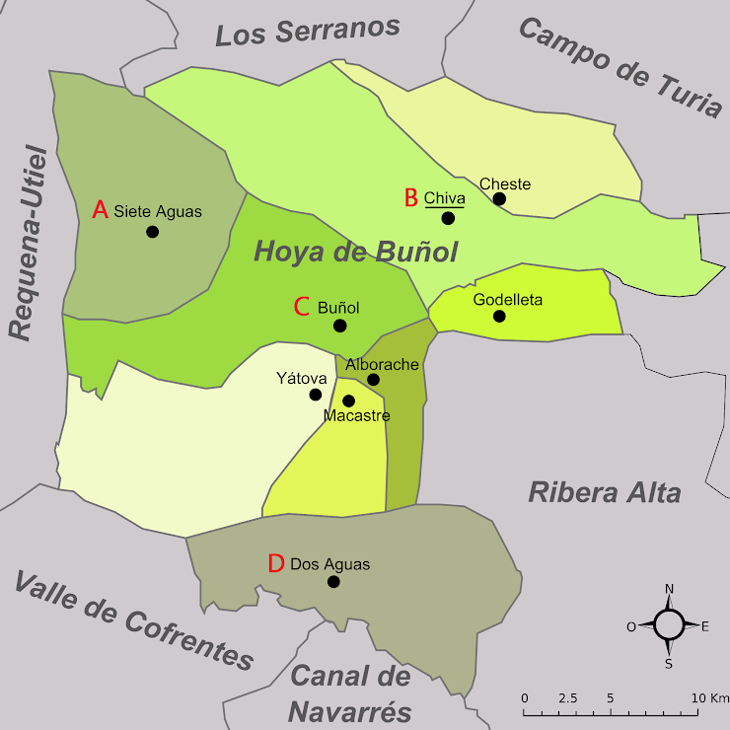
Q2: 舉辦番茄節的地點位於下列圖片哪個位置?
A ___ B ___ C ___ D___

Slide 12
Q3: 活動中的番茄來自何地?
1. □ Valencia
2. □ Barcelona
3. □ Extremadura
4. □ Galicia

Slide 13
Q4: 參賽規則之一為: 第二發信號彈響起時，所有人必須停止丟擲番茄。
□是 □否

Slide 14
Q5: 至今，番茄節活動都是採用自由參加的方式，不需費用。
□是 □否

Slide 15
Q6: 番茄節藉由哪一項活動來拉開
序幕呢?
A: ______________

